Slide 1
班级课表助手
AI-Coding 实训题目 2 · 项目答辩
汇报小组：王思远 · 许宇坤 · 张耀伊
日期：2026 年 8 月

Slide 2
小组成员介绍及分工
团队
王思远
产品负责人
许宇坤
技术负责人
张耀伊
测试负责人
▪ 主笔《PRD 产品需求文档》v2.0，维护唯一需求上游
▪ 拆解 12 个用户故事，定义验收基线
▪ 把控需求变更与范围，组织验收
▪ 后端任务 B01–B13 共 13 项（认证/课表/导入/权限）
▪ 前端任务 F01–F10 共 10 项（课表 SPA/管理后台）
▪ 9 表数据模型设计，事务与安全方案落地
▪ 测试任务 T01–T10 共 10 项，覆盖接口与回归
▪ 70 项 pytest 自动化测试全部通过
▪ 事务回滚测试、缺陷跟踪与验收核对

Slide 3
项目背景与开发思路
背景
▪ 痛点
– 课表分散：截图、Excel、群文件各自为战，版本不一致
– 作业靠问：截止日期口口相传，容易遗漏
– 教务系统面向个人，不支持班级共享课表与作业
▪ 目标
– 一班一表：全班共享同一份权威课表与作业清单
– 课表即提醒：考试倒计时、作业临期三色提醒
▪ 技术栈：Flask 3.1 + SQLite + 原生 HTML/CSS/JS 单页前端
▪ 开发思路
– PRD 先行 → 契约冻结 → 前后端并行 → 集成联调 → 测试验收
▪ 架构要点
– 9 表数据模型；课程与上课安排分表，支持一课多时段
– 三角色权限（系统管理员 / 班级管理员 / 学生）
– 服务端为唯一权威：校验、冲突检测、审计均在服务端

Slide 4
在线演示
成果展示
角色 | 账号 | 密码 | 入口 / 说明
系统管理员 | sysadmin | sysadmin123 | 系统管理后台 /admin
班级管理员 | admin2301 / admin2302 | admin1234 | 软件技术 2301 / 2302 班
学生（已激活） | 2023301001–005 / 2023302001–005 | student123 | 学生周视图 / 日视图
学生（待激活） | 2023301006–008 等 | 激活时自行设置 | 凭班级邀请码 + 姓名 + 学号激活
演示路径：sysadmin 看后台 → admin2301 维护课表/导入 CSV/发邀请码 → 学生 2023301001 查看周视图、倒计时与作业提醒
启动方式：python app.py 后访问 http://127.0.0.1:5000/ ，管理后台为 /admin
⚠ 以上账号与邀请码仅限开发环境演示，禁止用于生产；数据库只保存邀请码 sha256 摘要

Slide 5
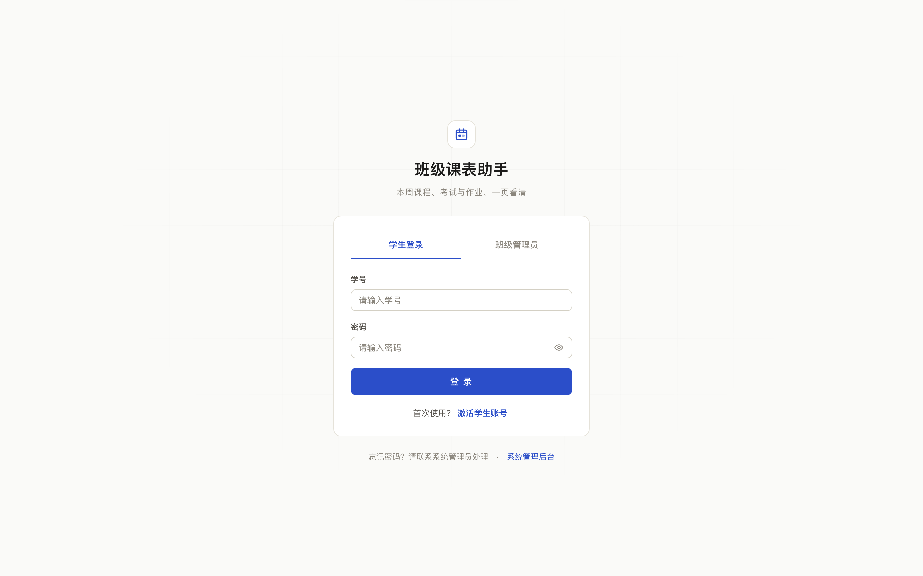
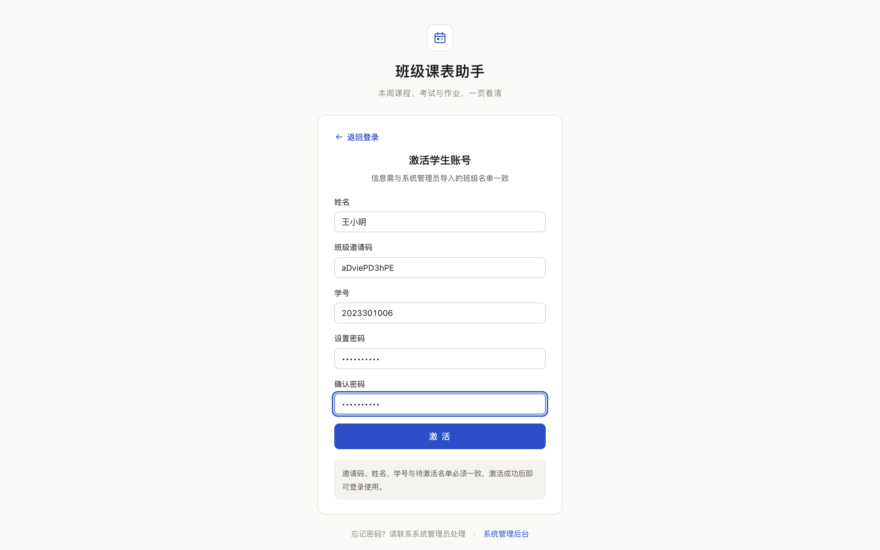
成果展示 ①：登录与学生激活
成果展示
统一登录页：三角色同一入口，按角色跳转课表端或管理后台
学生激活：邀请码 + 姓名 + 学号校验，自设密码后即为正式账号

Slide 6
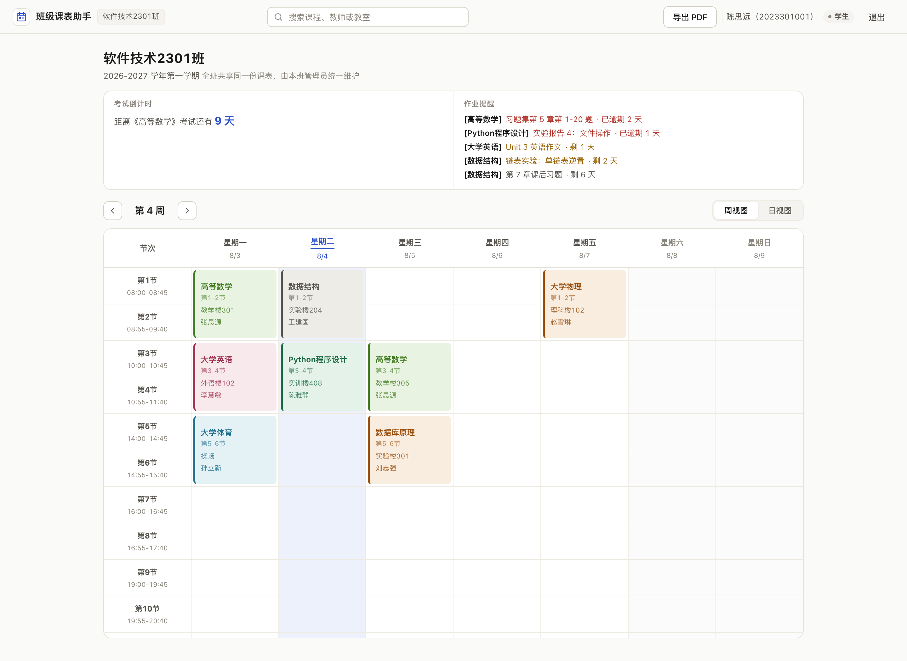
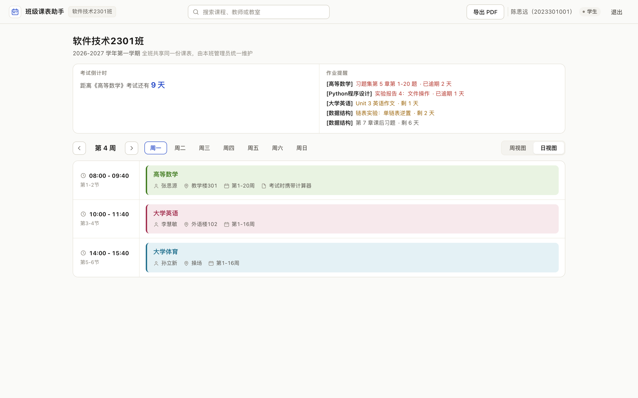
成果展示 ②：学生课表周视图 / 日视图
成果展示
日视图：按节次列出当天课程与作业
周视图：考试倒计时 + 作业三色提醒 + 彩色课表，当天列高亮

Slide 7
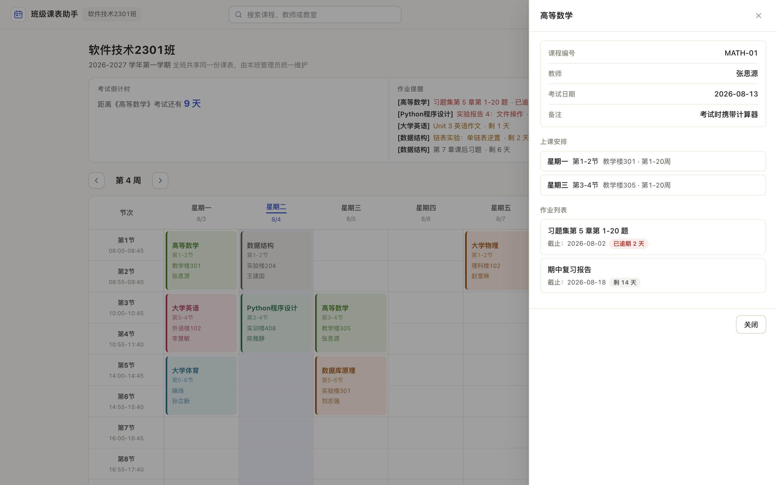
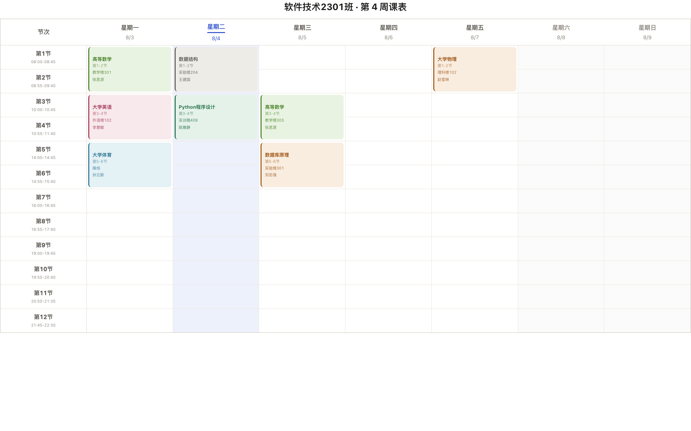
成果展示 ③：课程详情与 PDF 打印导出
成果展示
学生端课程详情：教师、教室、周次、考试日期等只读展示
一键打印横向课表：专用打印样式，可直接导出 PDF 张贴

Slide 8
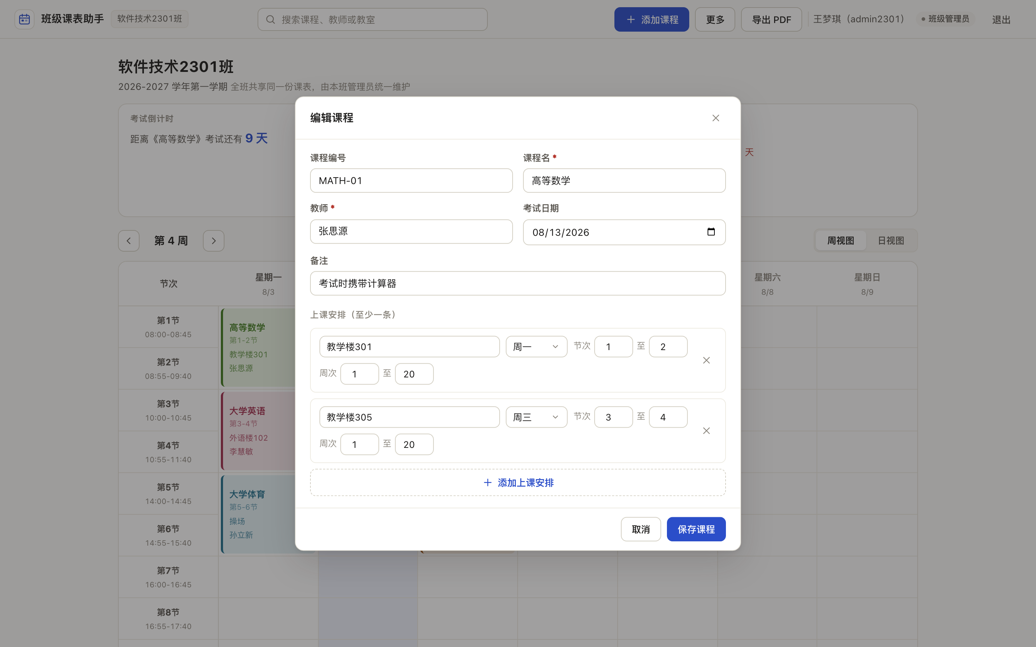
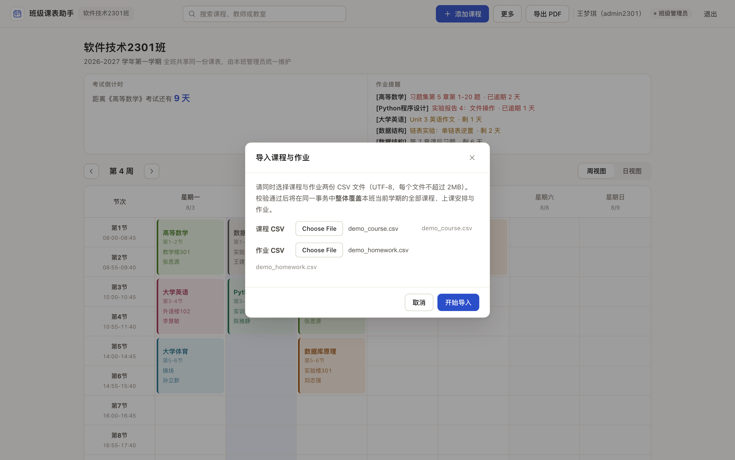
成果展示 ④：班级管理员 · 课程维护与导入
成果展示
课程编辑：一课多时段（如高等数学周一 1-2 节 + 周三 3-4 节）
双 CSV 导入：课程 + 作业统一校验，失败整体回滚，确认后同事务覆盖

Slide 9
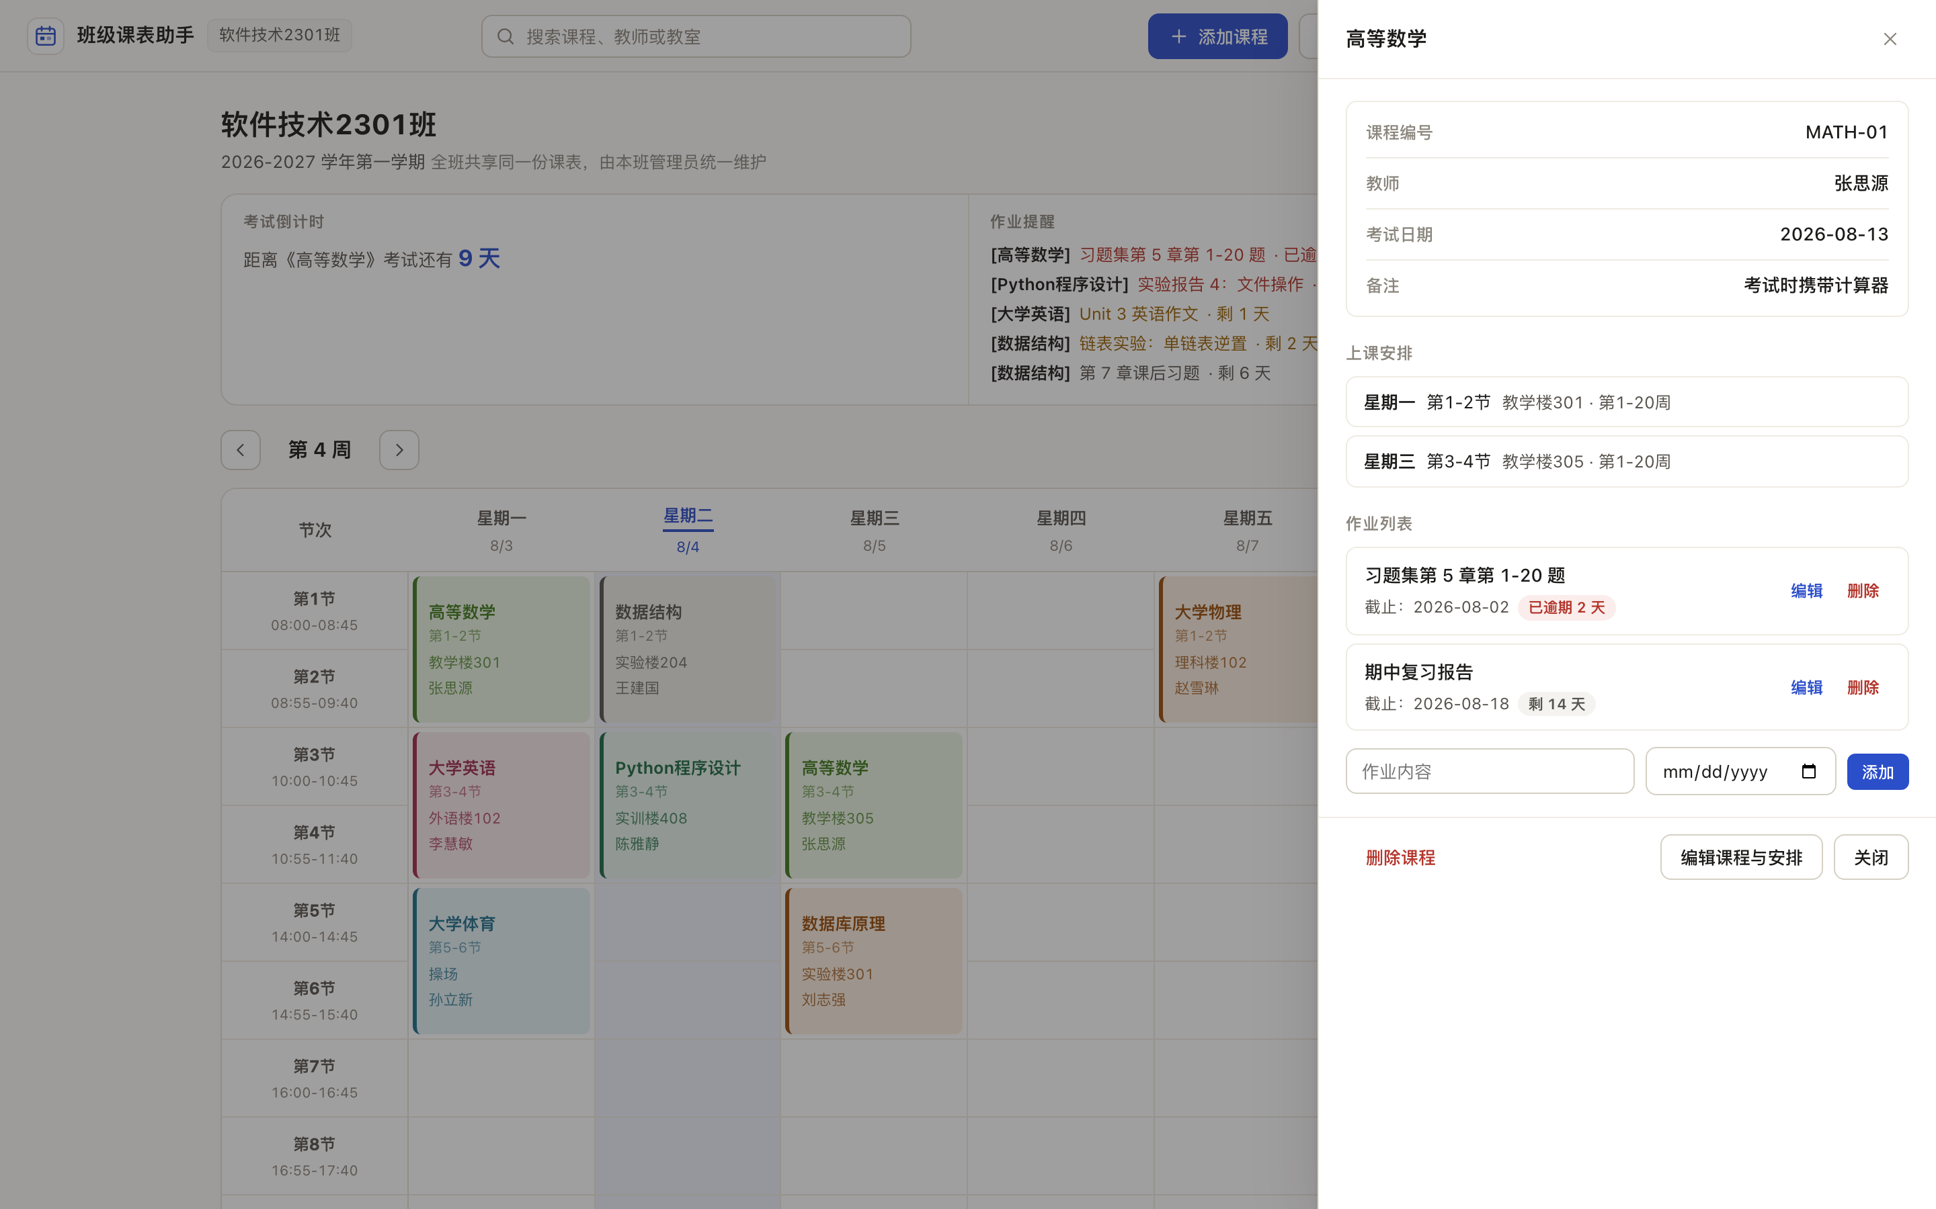
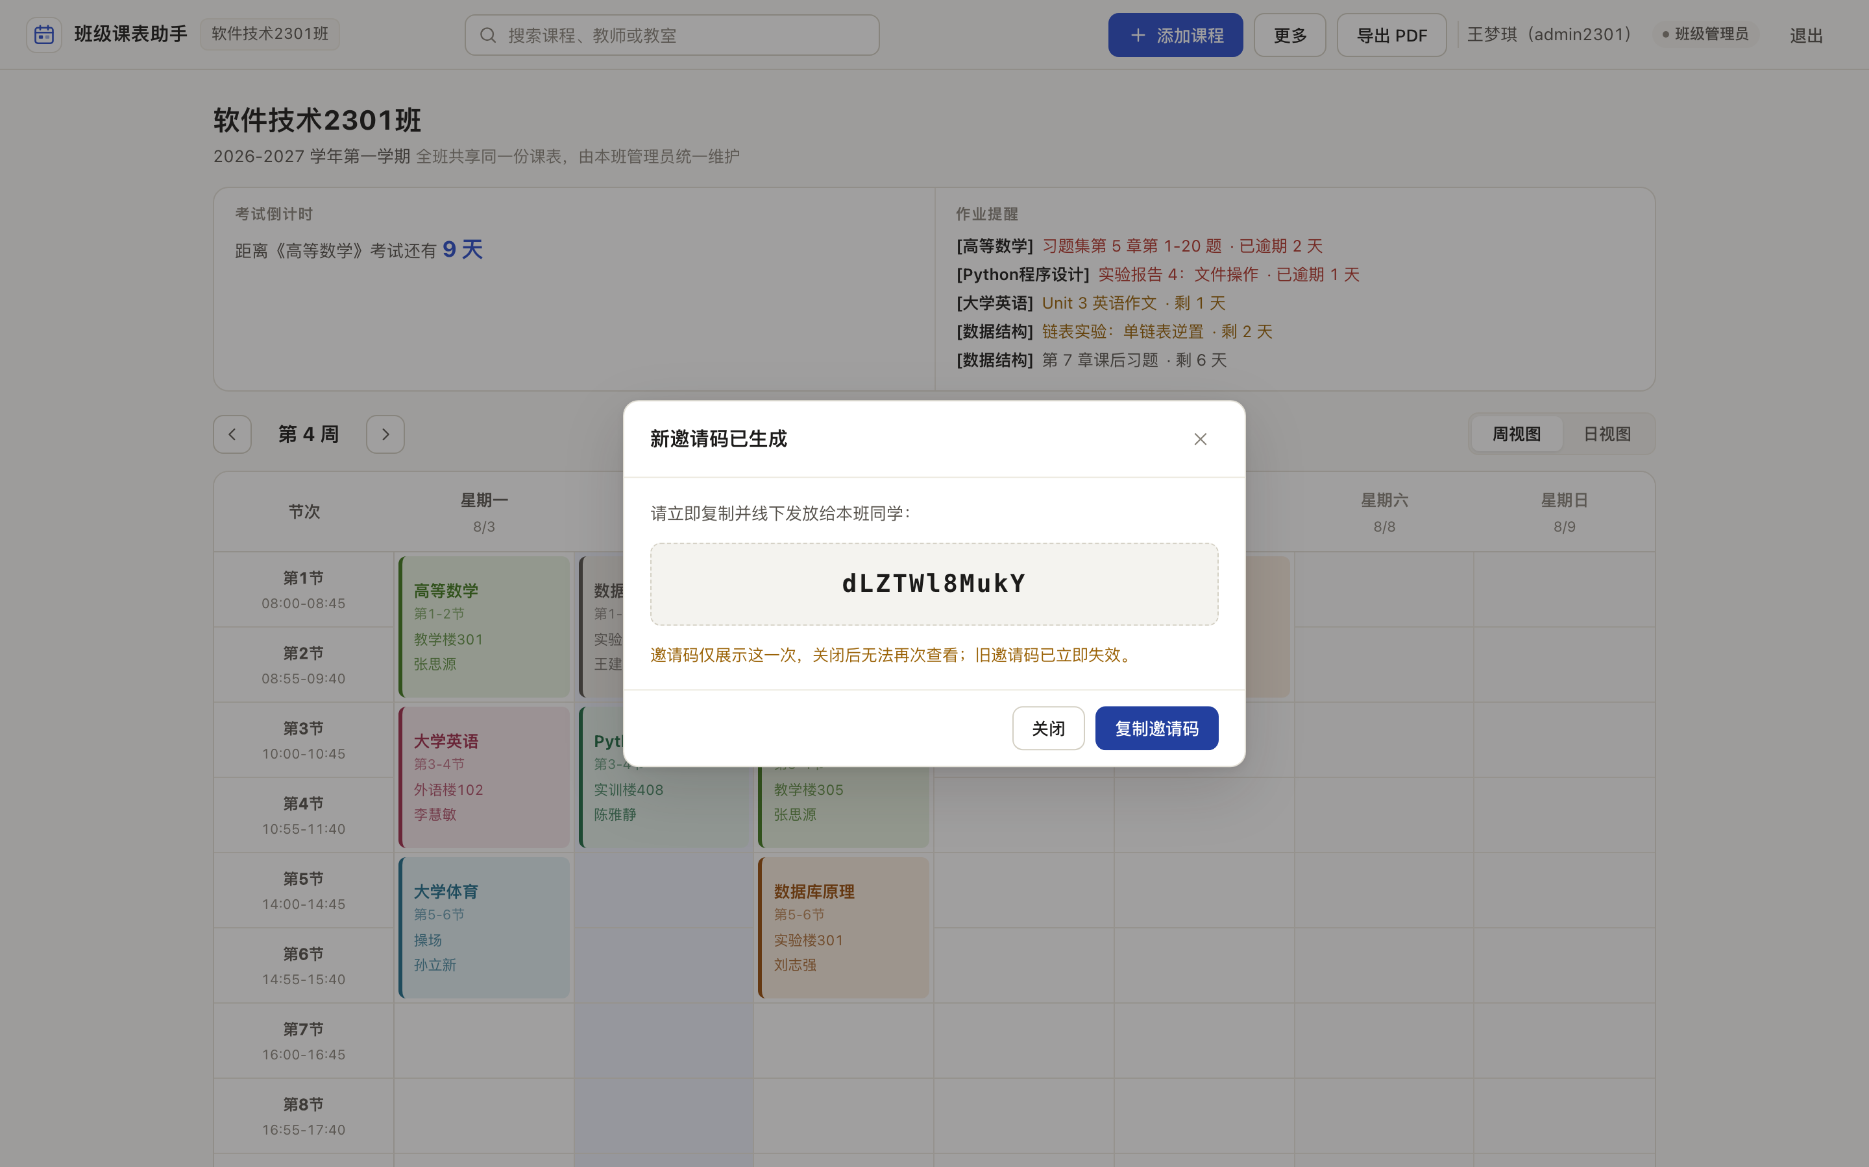
成果展示 ⑤：班级管理员 · 作业与邀请码
成果展示
作业管理：按课程登记作业与截止日期，学生端自动三色提醒
动态邀请码：可重新生成，明文仅一次性展示，库中只存摘要

Slide 10
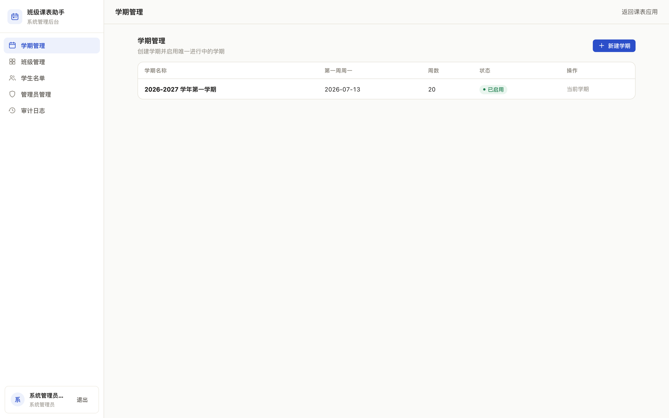
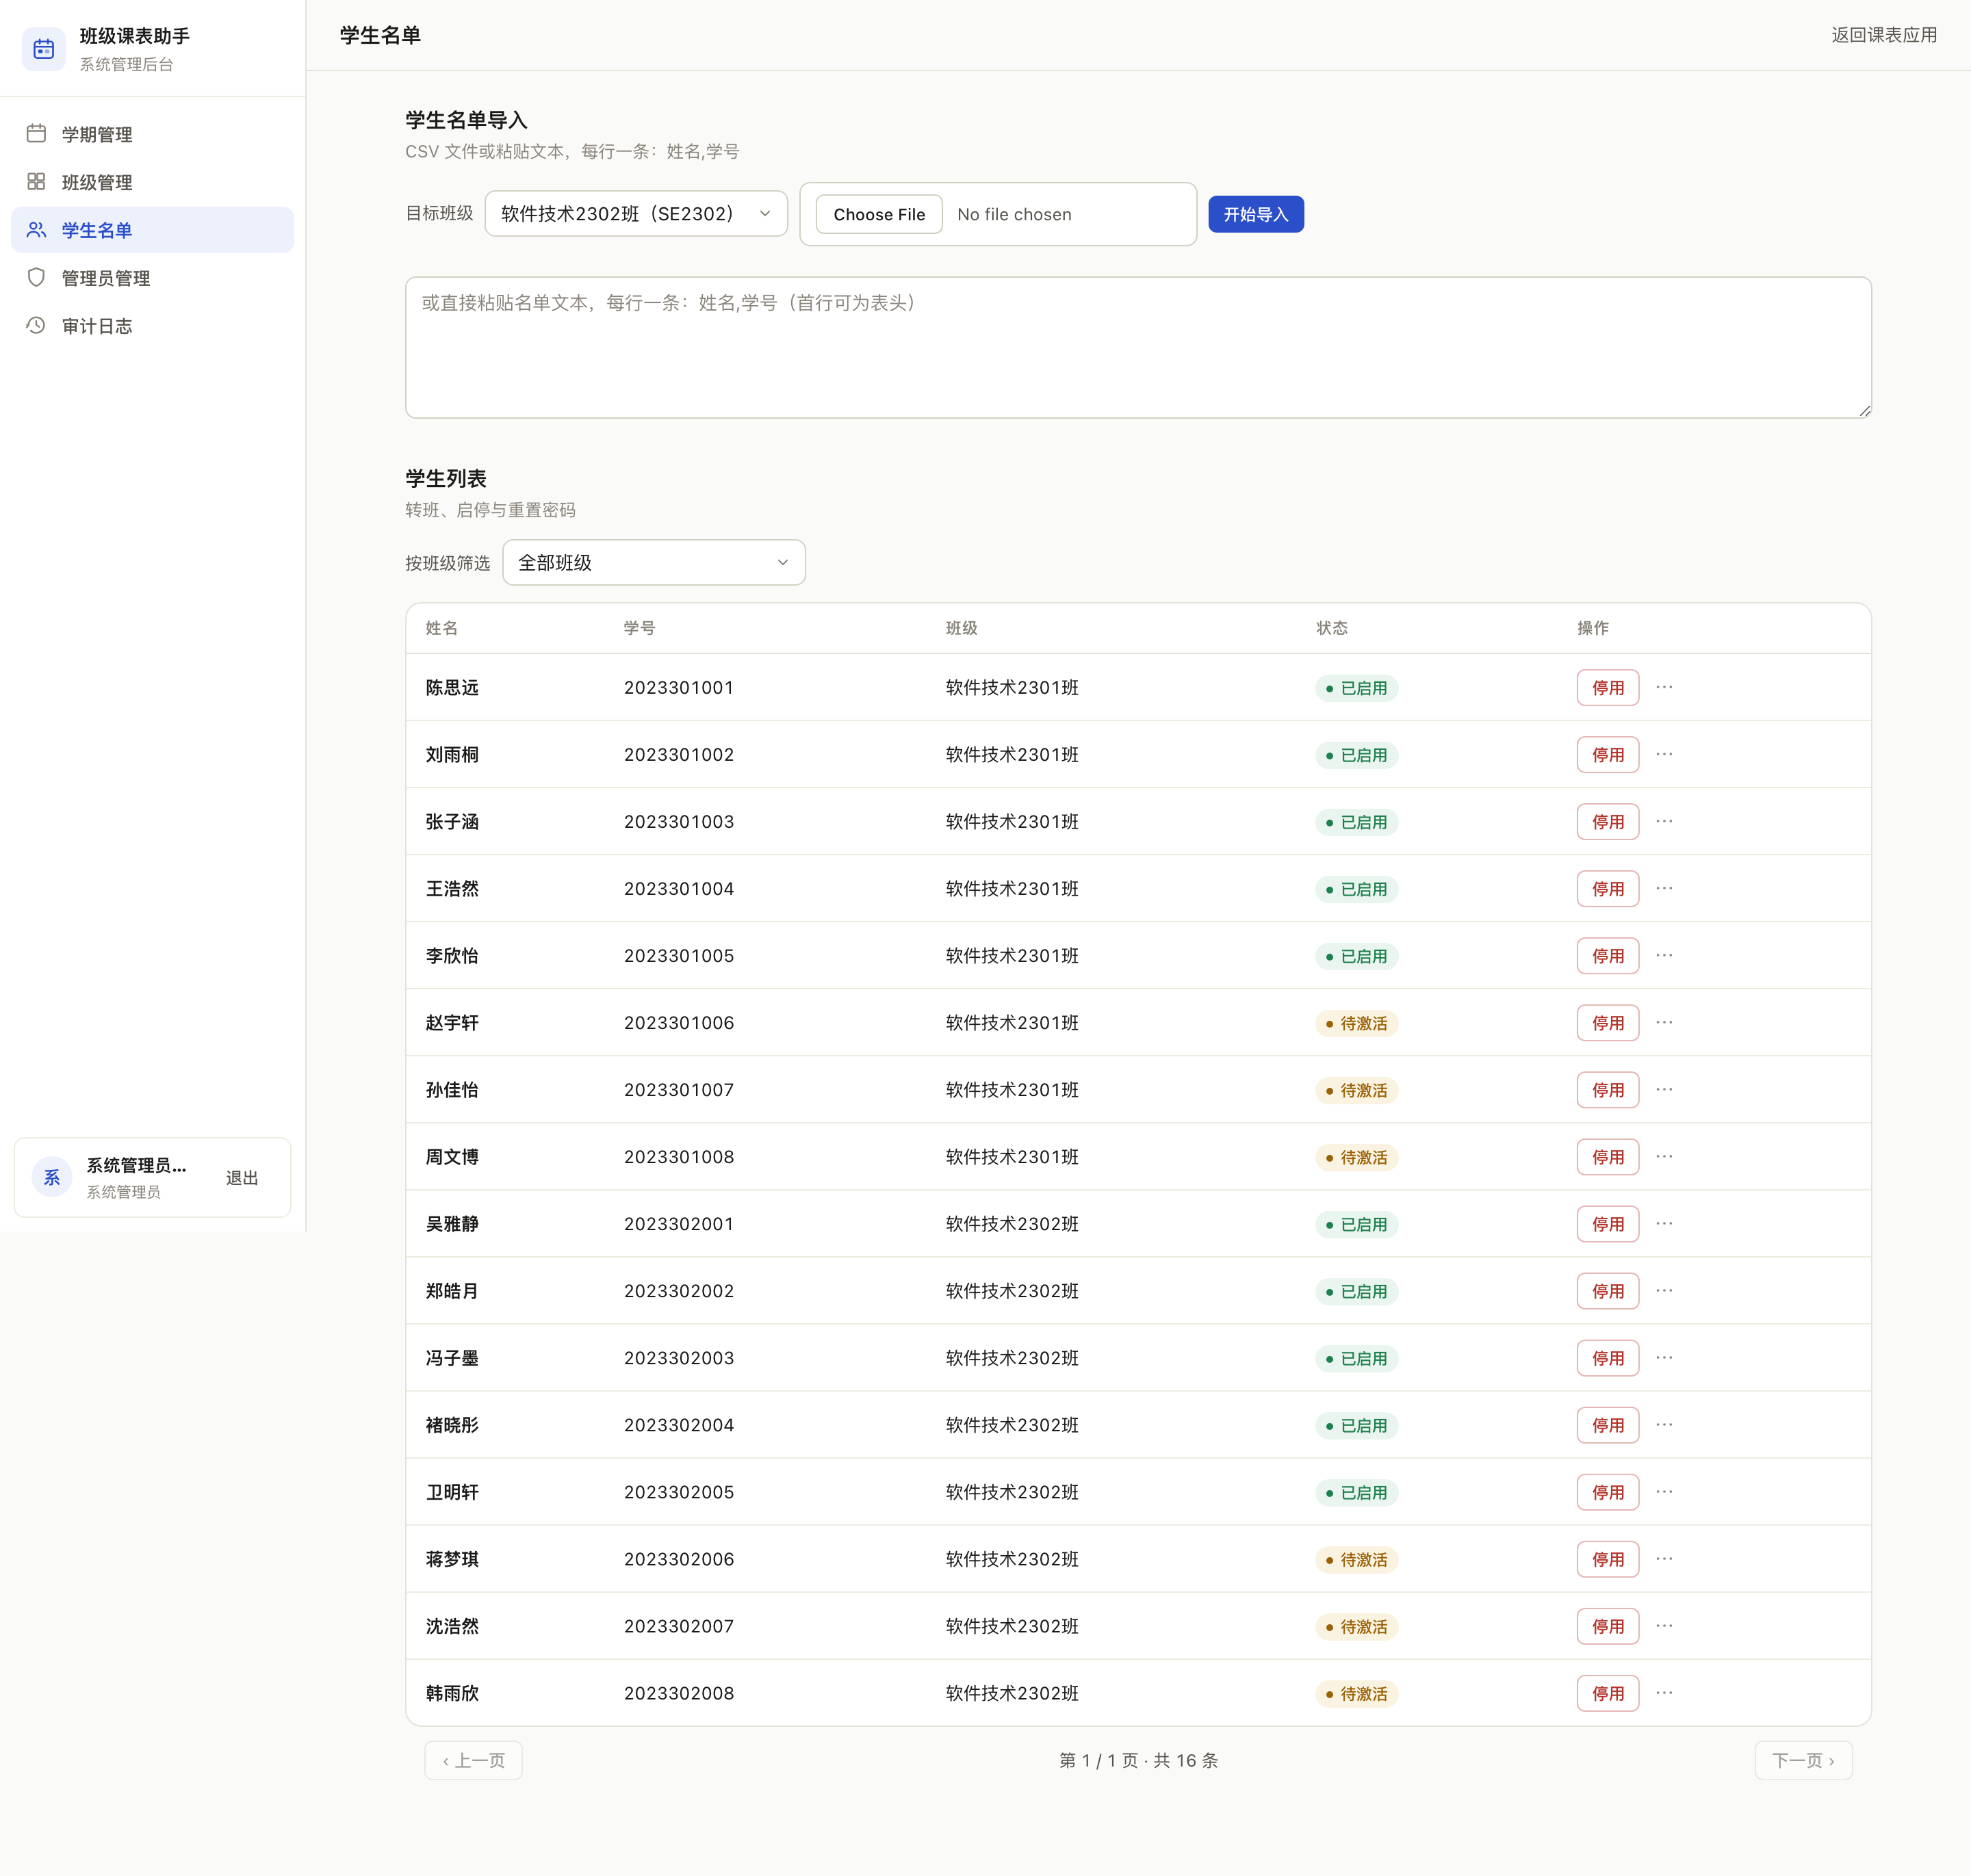
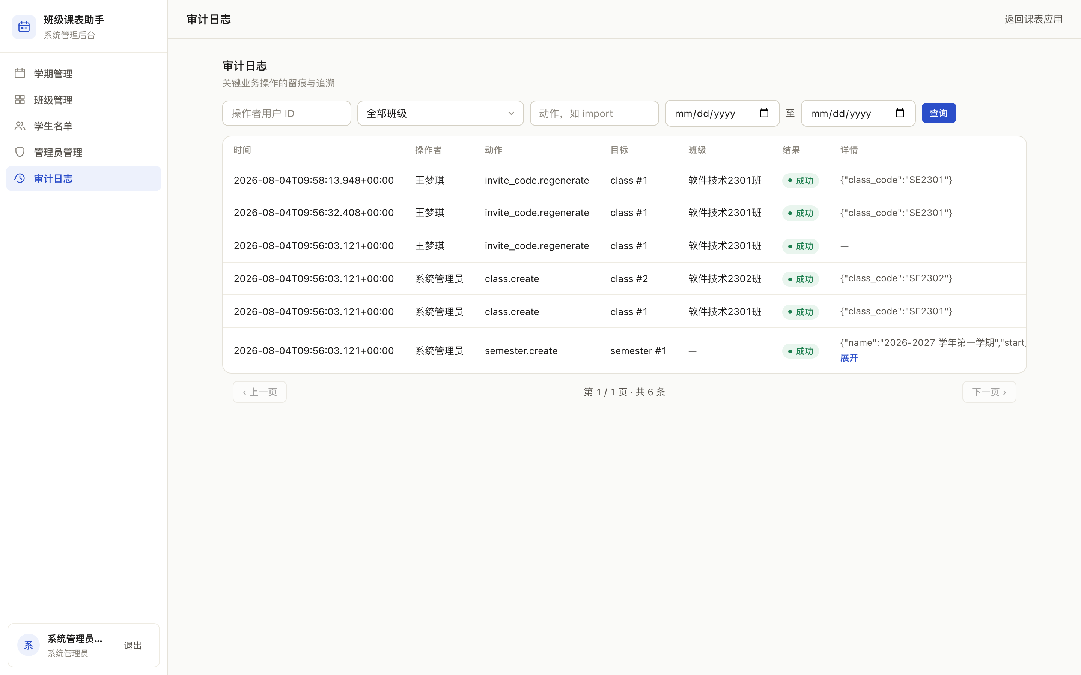
成果展示 ⑥：系统管理后台
成果展示
学期管理：唯一 active 学期，周数驱动周视图
学生名单 / 用户管理：CSV 导入名单，待激活状态
审计日志：登录、导入、邀请码等关键操作留痕

Slide 11
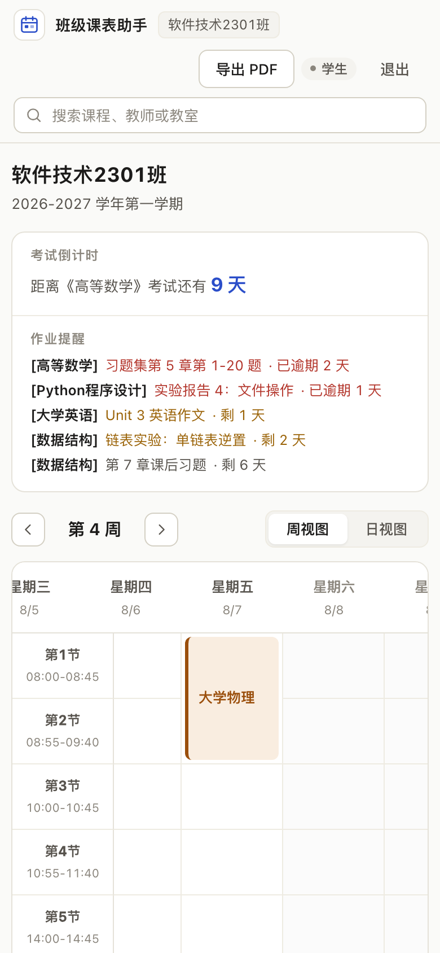
成果展示 ⑦：移动端响应式
成果展示
▪ 同一套页面自适应手机窄屏，无需独立 App
▪ 课表、倒计时、作业提醒在移动端完整可用
▪ 学生掏出手机即可查看本周课程与临期作业
▪ 配合打印样式，覆盖「手机随时查 + 纸质张贴看」两类场景

Slide 12
项目亮点与创新 ①：功能创新
亮点
▪ 课表即提醒：考试倒计时 + 作业按临期程度三色提醒，课表不只是“看”的
▪ 双 CSV 原子覆盖导入：课程与作业两份文件统一校验，任一失败整体回滚，确认后在同一事务中覆盖本班当前学期数据
▪ 一课多时段：课程与上课安排分表，一门课可挂多个星期/节次/教室，贴近真实排课
▪ 动态邀请码：可重新生成、可停用；数据库只存 sha256 摘要，明文仅生成时一次性展示

Slide 13
项目亮点与创新 ②：技术方案
亮点
▪ 服务端冲突检测：排课/调整时检测时间冲突，返回 409 与冲突详情，而非静默覆盖
▪ 条件唯一索引兜底业务规则：每班至多一名管理员、全校唯一 active 学期，由数据库层保证
▪ 安全基线：所有写请求强制 CSRF 头校验、登录限流、关键操作审计日志
▪ 注入与 XSS 防护：全程参数化查询，前端输出统一转义

Slide 14
项目亮点与创新 ③：工程质量
亮点
▪ 70 项 pytest 自动化测试全部通过，覆盖认证、权限、导入、冲突等核心路径
▪ 事务与回滚测试：专门验证导入失败时数据库不产生半成品数据
▪ 幂等建表与种子脚本：schema 可重复执行，演示数据一键重灌
▪ 响应式布局 + 独立打印样式：手机端与纸质课表同源输出

Slide 15
学习方法分享
方法
▪ AI 辅助编程方法
– PRD 作为唯一需求上游：先让 AI 参与打磨需求文档，再谈写代码
– 先冻结接口契约，前后端再并行开发，联调按契约对表
– 用自动化测试验证 AI 产出的代码，而不是目测“看起来对”
▪ 问题解决举例：本机 LibreSSL 不提供 scrypt，密码哈希直接崩溃 → 显式指定 pbkdf2 并固定参数，问题定位到环境差异后一行配置解决
▪ 工具与资源：Flask / SQLite 官方文档、pytest、Playwright、python-pptx

Slide 16
实习收获与感受分享
收获
▪ 专业技能：体验了一次完整的全栈契约化开发——从 PRD、接口契约到事务实现，理解了“数据一致性靠事务与约束兜底，而不是靠小心”
▪ 软实力：文档先行让分工协作有了共同语言，跨角色沟通（产品/技术/测试）围绕验收基线展开，返工明显减少
▪ 认知变化：AI 是放大器——能把清晰的需求快速变成代码，但验收标准必须由人来定，测试写不出来往往说明需求没想清

Slide 17
谢谢聆听
Q & A 欢迎提问与交流
班级课表助手 · AI-Coding 实训题目 2

